Slide 1


فصل سوم
درآمدش چقدره؟

Slide 2

فهرست مطالب
اخذ پروانه
درآمد مستقیم
درآمد غیرمستقیم
استخدام

Slide 3


درآمدش چقدره؟

Slide 4

درآمدش چقدره؟
اخذ پروانه

Slide 5
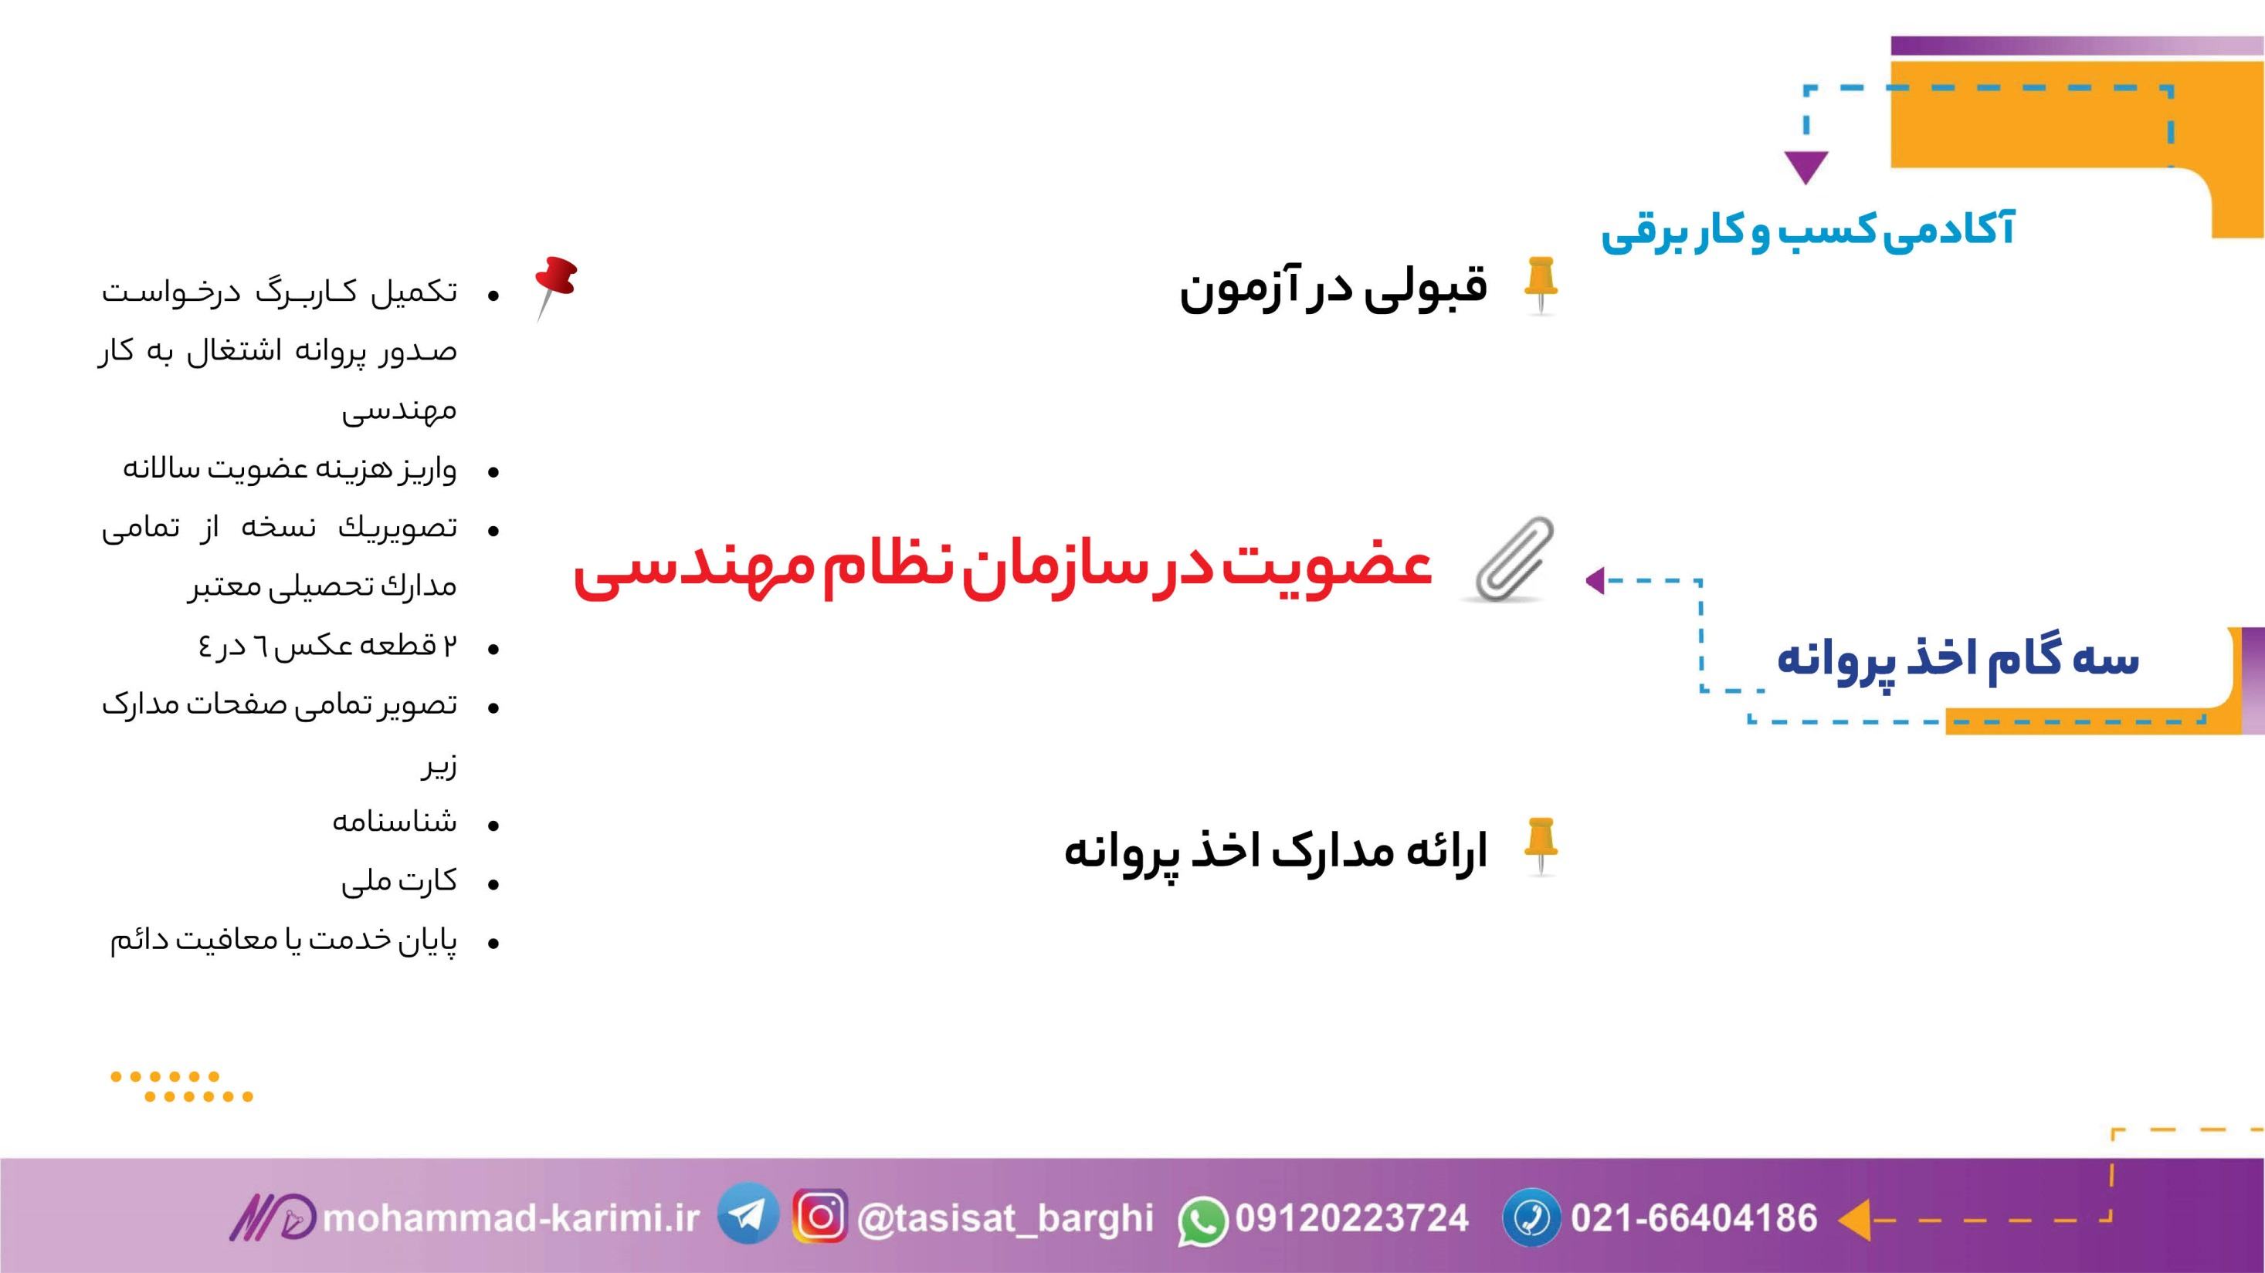
درآمدش چقدره؟
اخذ پروانه

Slide 6

درآمدش چقدره؟
اخذ پروانه

Slide 7
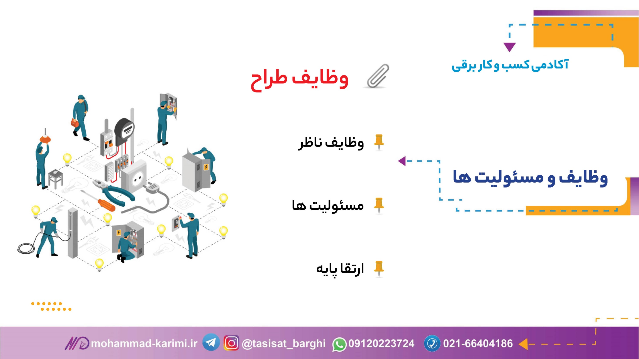

Slide 8
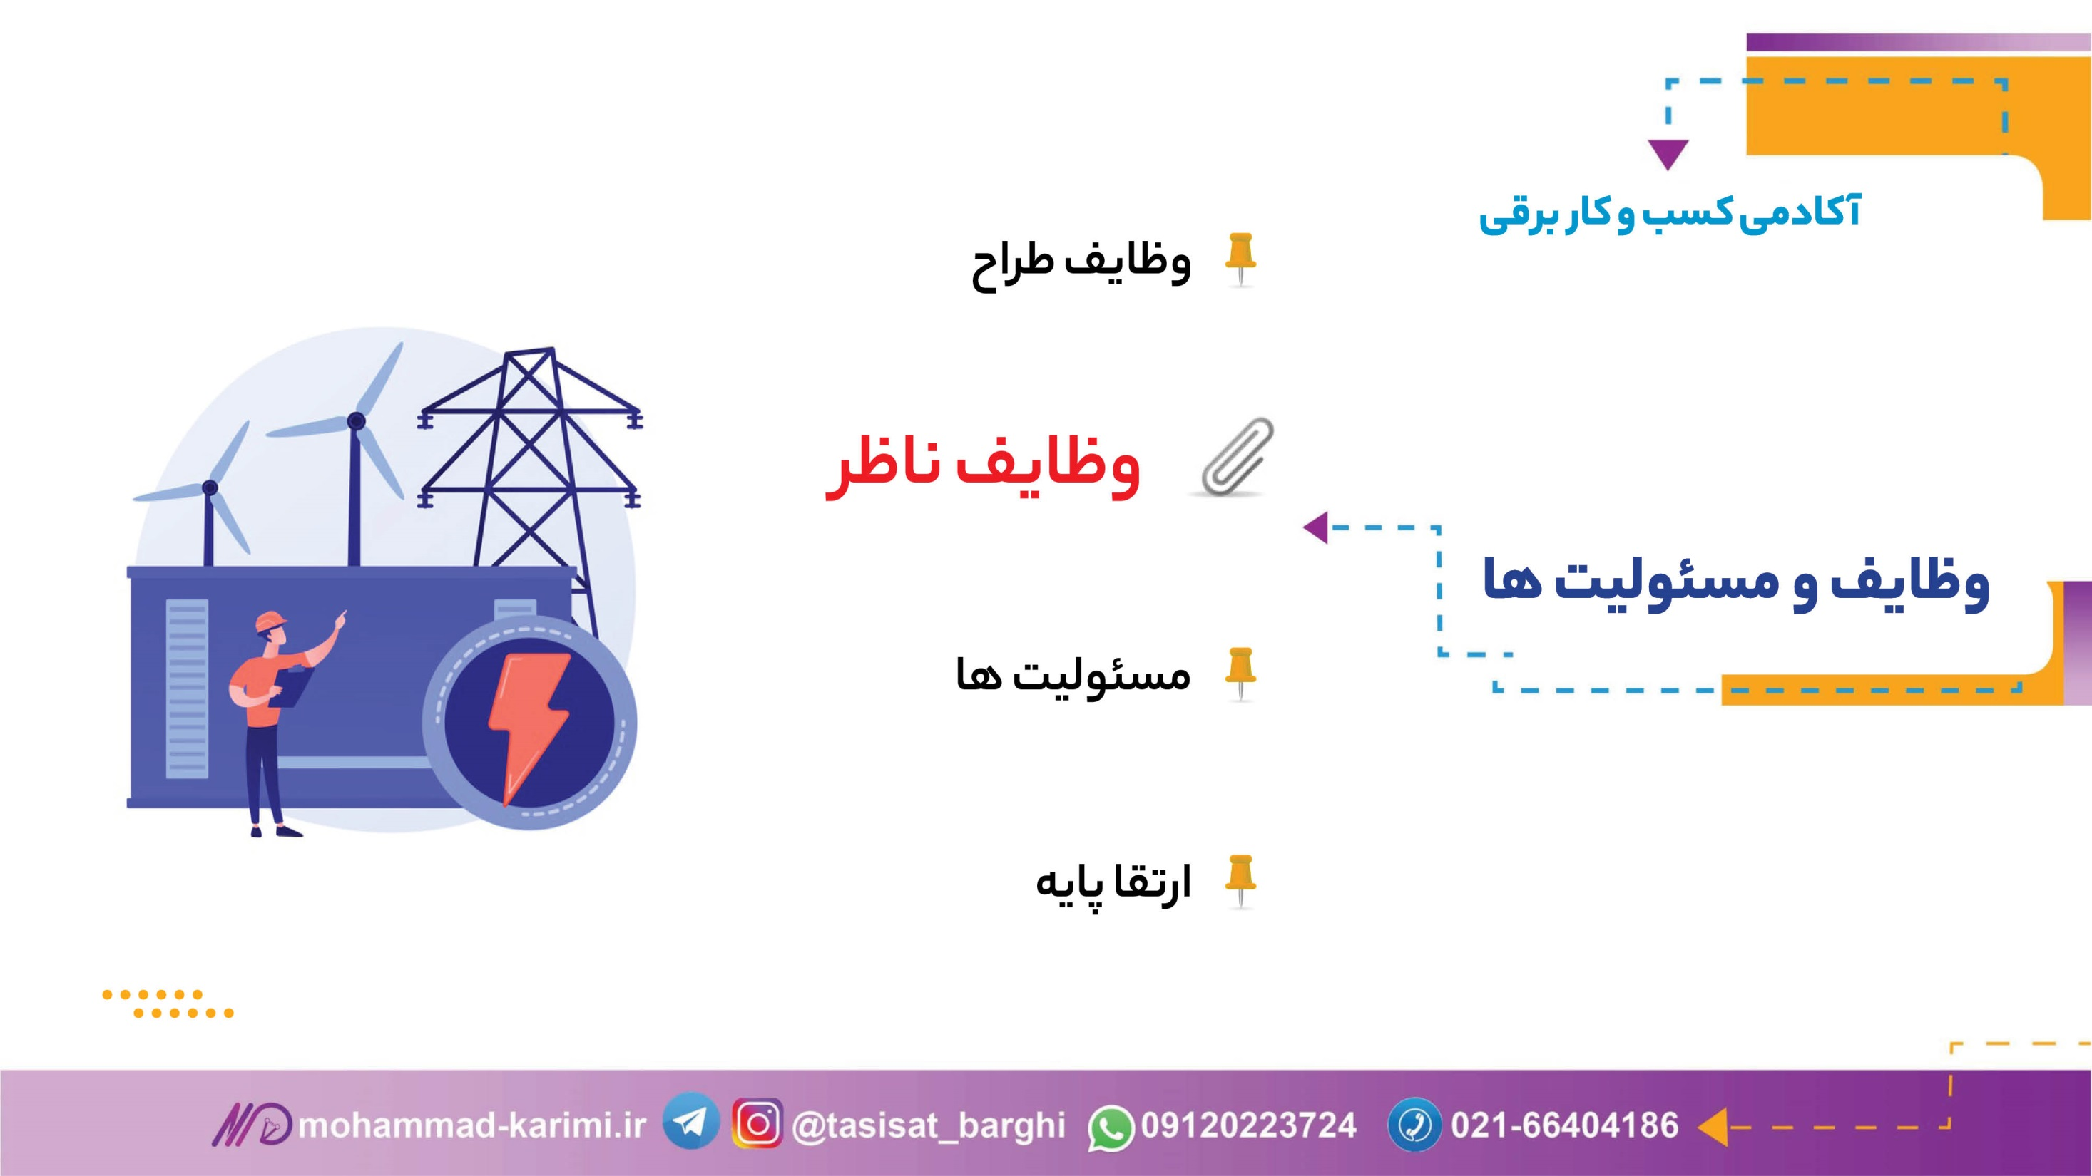
درآمدش چقدره؟
اخذ پروانه

Slide 9
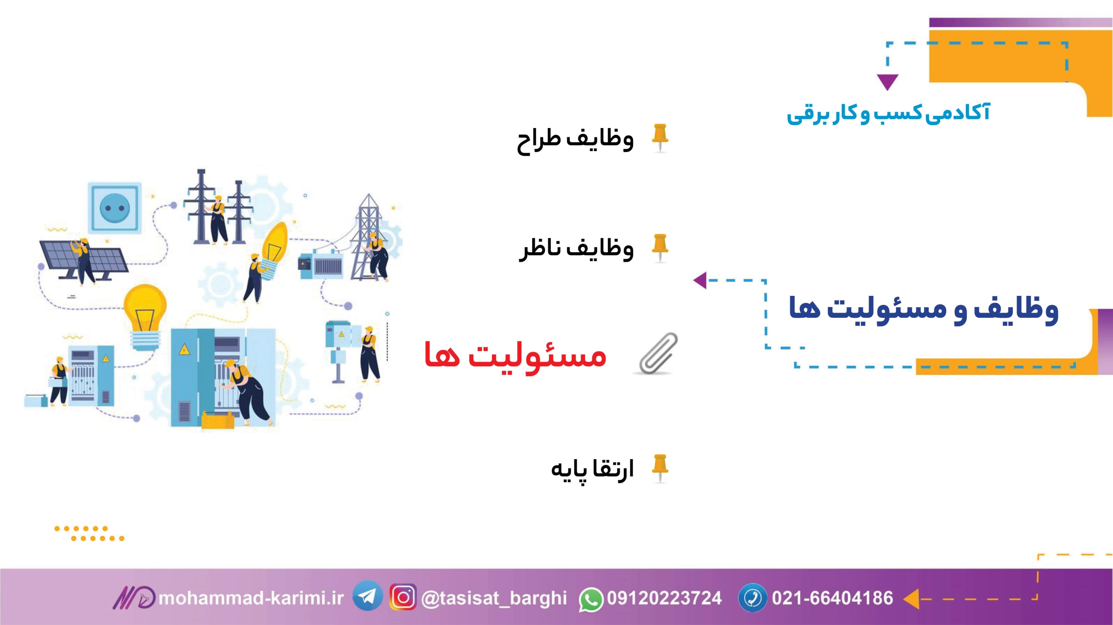
درآمدش چقدره؟
اخذ پروانه

Slide 10

درآمدش چقدره؟
اخذ پروانه

Slide 11

درآمدش چقدره؟

Slide 12

درآمدش چقدره؟
درآمد مستقیم

Slide 13
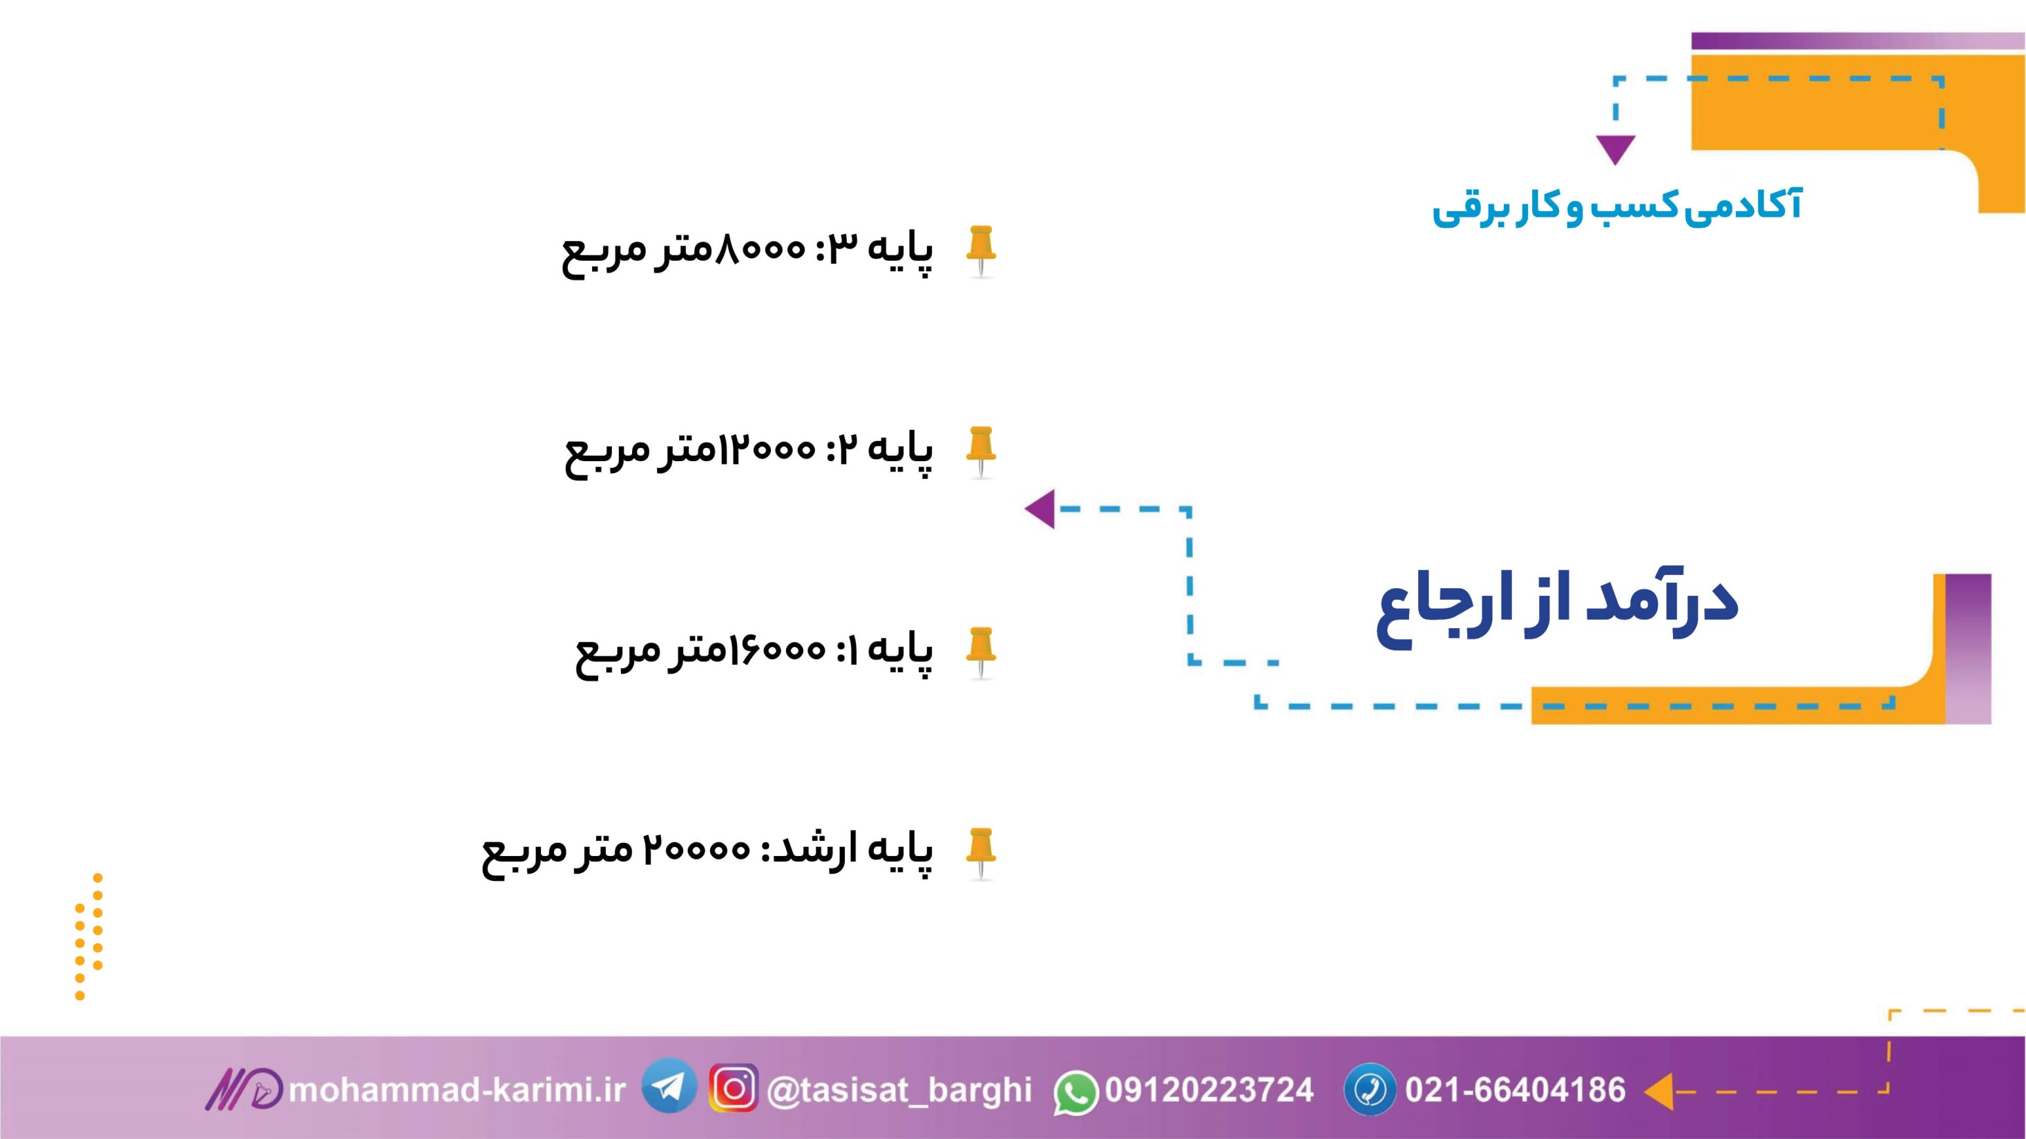
درآمدش چقدره؟
درآمد مستقیم

Slide 14
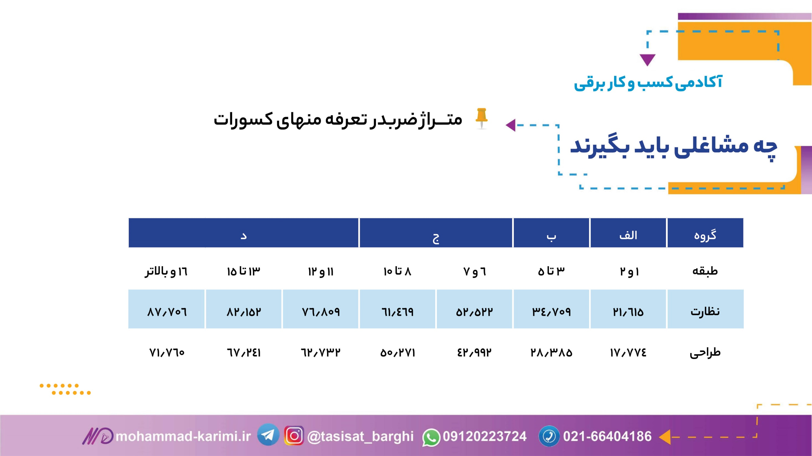
درآمدش چقدره؟
درآمد مستقیم

Slide 15
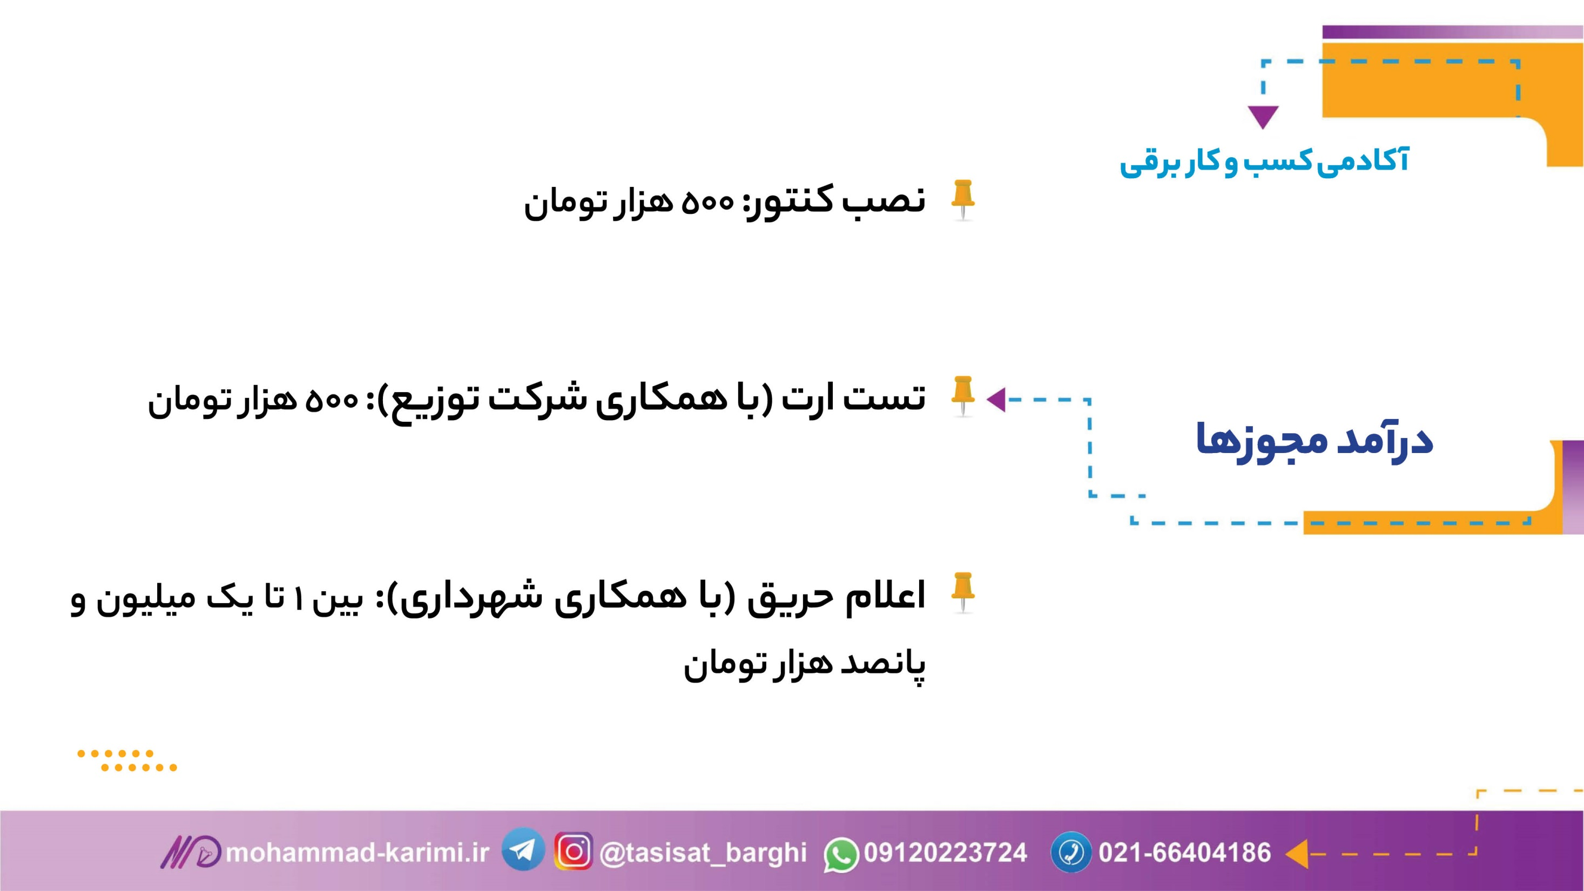
درآمدش چقدره؟
درآمد مستقیم

Slide 16

درآمدش چقدره؟

Slide 17

درآمدش چقدره؟
درآمد غیر مستقیم

Slide 18

درآمدش چقدره؟
درآمد غیر مستقیم

Slide 19

درآمدش چقدره؟
درآمد غیر مستقیم

Slide 20

درآمدش چقدره؟

Slide 21

درآمدش چقدره؟
استخدام

Slide 22
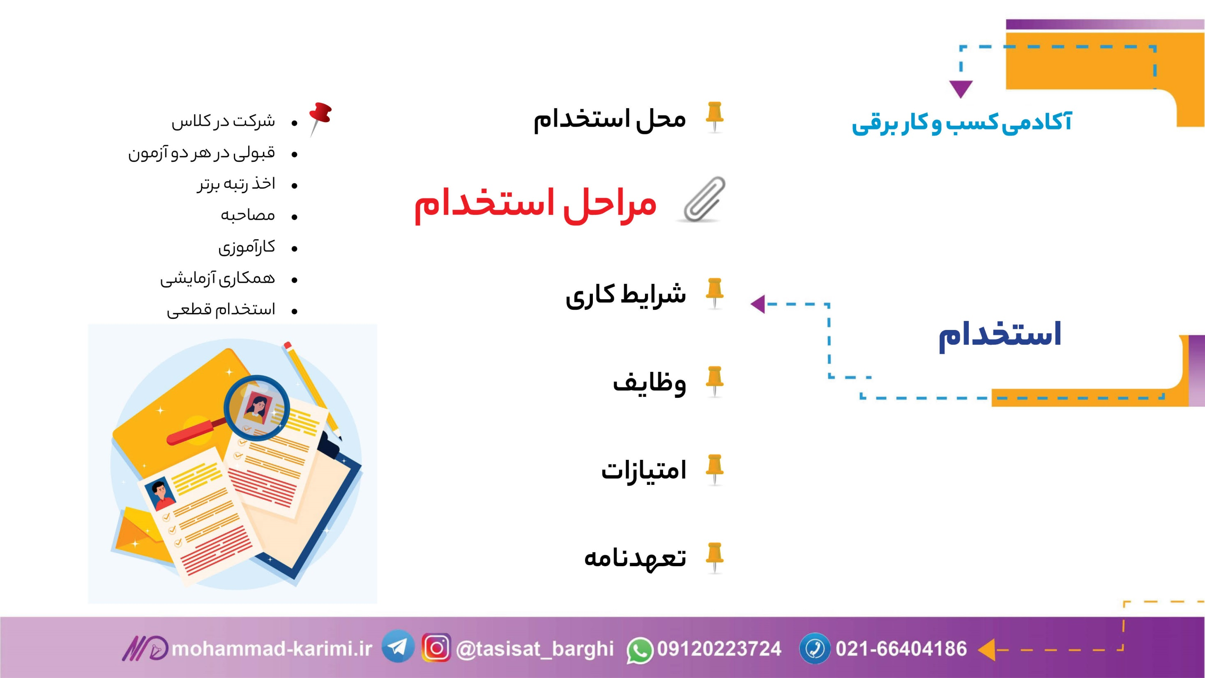
درآمدش چقدره؟
استخدام

Slide 23

درآمدش چقدره؟
استخدام

Slide 24

درآمدش چقدره؟
استخدام

Slide 25

درآمدش چقدره؟
استخدام

Slide 26
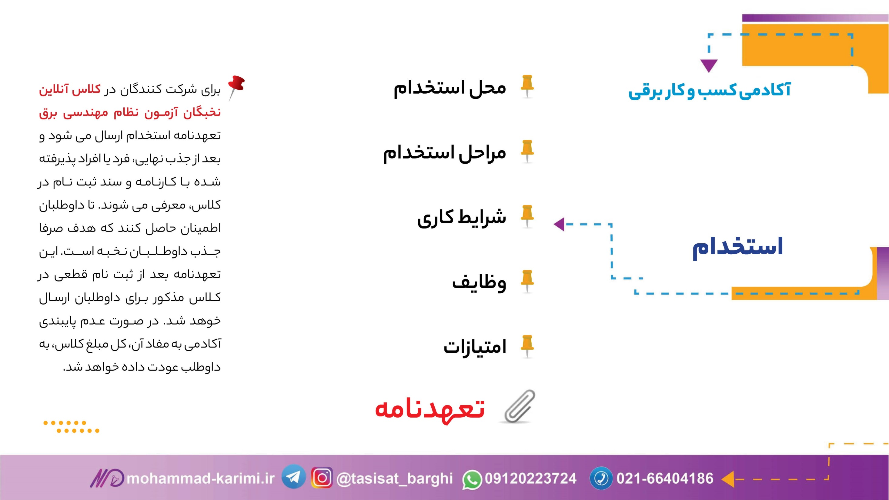
درآمدش چقدره؟
استخدام

